Slide 1


PET SITTER
3조 김형준, 전현규, 최민기, 한송우

Slide 2

개요
요구사항정의서
흐름도
화면 설계서
화면구현
Table of Contents

Slide 3

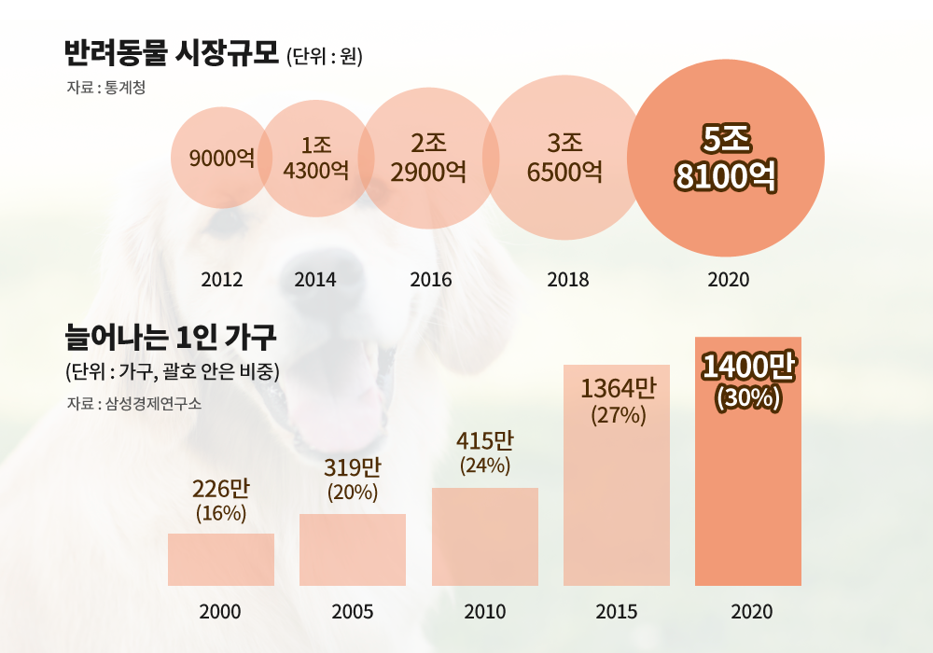
Outline
현재 우리나라에서 반려동물과 함께 사는 가구 비율이 꾸준히 증가함에 따라 새로운 가구 형태로 자리 잡고 있으며, 1인가구가 증가하면서 반려동물 관련 사업도 함께 급성장 하고, 이미 선진국에서는 고부가가치 산업으로 자리매김 중에 있습니다.
반려동물이 집에 혼자 있는 시간은 평균 5시간으로 11시간 이상 혼자 지내는 경우도 6.8%에 달한다고 합니다.
애견호텔이나 병원에 반려동물을 맡기기 불안한 반려동물 보호자들을 위해 베이비시터처럼 방문하여 반려동물 돌봄 서비스를 제공하는 펫시터를 주제로 선정하였다.

Slide 4

Requirement Definition
구분 | 유형 | 세부유형 | 상세 기능 | 중요도 | 담당자 | 웹 | 앱 | 비고
회원 등록 | 로그인 | 로그인 | ID와 비밀번호를 입력하여 로그인 | 1 | 최민기 | O | O
 |  | ID 찾기 | 이름과 가입 시 기입한 휴대전화번호를 통해 인증번호를 받아 입력 후 ID 확인 | 2 |  | O | O
 |  | PW 찾기 | ID와 가입 시 기입한 휴대전화 번호를 통해 인증번호를 받아 입력 후 비밀번호 변경 | 2 |  | O | O
 | 회원가입 | 약관동의 | 회원가입 절차 상의 이용약관 및 개인정보처리방침에 동의 | 2 |  | O | O
 |  | 양식작성 | 회원 가입에 필요한 정보 양식에 맞게 작성 | 1 |  | O | O
서비스 이용 중 관리 내용 | 마이 페이지 | 보호자 프로필 작성 | 인적사항, 반려동물 상세 정보 | 1 | 김형준 | O | O
 |  | 시터 프로필 작성 | 인적사항, 사진첩, 등급+평점, 소개, 반려동물 보유여부, 케어가능목록, 시터켈린더 | 1 |  | O | O
 |  | 서비스 이용 현황 | 시터, 시터 예약, 반려동물 프로그램, 장거리 이동 서비스 이용 내역 및 현황 | 1 | 한송우 | O | O
 |  | 시터 프로필 확인 | 서비스 이용했던 시터들의 프로필로 이동 | 2 |  | O | O
 |  | 회원탈퇴 | 사이트에서 탈퇴하는 기능 | 2 | 김형준 | O | O

Slide 5
Requirement Definition
구분 | 유형 | 세부유형 | 상세 기능 | 중요도 | 담당자 | 웹 | 앱 | 비고
회원 서비스 | 반려동물 프로그램 | 반려동물 프로그램 목록 | 전문강사 초청 교육, 그외 프로그램 목록 | 2 | 전현규 | O | O
 |  | 반려동물 프로그램 상세 | 전문강사 초청 교육, 그외 프로그렘 상세정보 | 2 |  | O | O
 | 장거리 이동 서비스 | 장거리 이동 서비스 소개 | 해외로 반려동물이 같이 가야하는 상황에서 반려동물 이동을 케어하는 서비스 소개 (국내 이동 포함) | 2 |  | O | O
 |  | 장거리 이동 서비스 신청 | 해외로 반려동물이 같이 가야하는 상황에서 반려동물 이동을 케어하는 서비스 신청 | 2 |  | O | O
 | 시터 검색 | 시터 검색 | 서비스 종류, 날짜, 펫 종류, 가격, 등 조건 입력 | 1 |  | O | O
 |  | 시터 검색 결과 | 검색 결과 출력(리스트+지도) | 1 |  | O | O
 |  | 시터 상세 | 시터의 상세한 정보 출력 | 1 |  | O | O
 |  | 채팅 | 시터와 채팅방을 통한 연결 | 1 |  | O | O
 |  | 결제하기 | 시터가 제시한 금액을 결제하는 기능 | 1 |  | O | O
 | 고객센터 | FAQ | 자주 묻는 질문(FAQ) | 1 | 한송우 | O | O
 |  | 개별 문의 | 회원들의 문의 리스트, 제목 및 작성자 검색, 문의 등록 | 2 |  | O | O
 |  | 공지사항 | 사이트의 공지사항 조회 | 2 |  | O | O

Slide 6
Requirement Definition
구분 | 유형 | 세부유형 | 상세 기능 | 중요도 | 담당자 | 웹 | 앱 | 비고
관리자 | 반려동물 프로그램 관리 | 반려동물 프로그램 목록 | 반려동물 프로그램 리스트, 신청중인 인원 조회 | 1 | 최민기 | O | X
 |  | 반려동물 프로그램 등록 | 반려동물 프로그램을 등록 | 1 |  | O | X
 |  | 반려동물 프로그램 삭제 | 반려동물 프로그램을 삭제 | 1 |  | O | X
 | 회원관리 | 회원목록 | 보호자 회원과 시터 회원 목록 | 1 |  | O | X
 |  | 회원상세 | 회원의 자세한 정보, 시터 관리 및 삭제 기능 추가 | 1 |  | O | X
 | 공지사항 관리 | 공지사항 목록 | 사이트의 공지사항 목록을 출력 | 2 |  | O | X
 |  | 공지사항 등록 | 사이트의 공지사항 등록 | 2 |  | O | X
 |  | 공지사항 삭제 | 사이트의 공지사항 삭제 | 2 |  | O | X
 | 장거리 이동 관리 | 장거리 이동 서비스 목록 | 서비스 신청한 회원 목록 | 1 |  | O | X
홈페이지 관리 | 메인 페이지 | 홈 화면 | 홈 화면 구성 및 회사 이미지 구성 | 1 | 김형준 | O | O

Slide 7

Usecase Diagram
관리자
회원관리
사이트관리
메인페이지
회원가입
로그인
ID/PW 찾기
고객센터
반려동물 프로그램
장거리이동 서비스
시터검색
FAQ
프로그램 리스트
서비스 소개
검색 결과
개별 문의
프로그램 신청
서비스 신청
시터 상세
공지사항
채팅
결제
리뷰작성
참여중인 프로그램
이용중인 서비스
시터 예약 리스트
시터리스트
마이페이지
이용현황
보호자 프로필
시터 프로필
회원탈퇴

Slide 8

Site Concept
펫, 프로필사진, 소개글 정보 입력(optional)
보호자정보 등록
반려동물
정보
고객
Hello pet
Sitter
site
회원
가입
마이
페이지
검색
서비스목록, 프로필사진 자기소개..
(optional)
시터
정보
등록
시터
페이지
회원
서비스
시터
예약
캘린더
고객
센터
반려
동물
프로
그램
장거리
이동
서비스
현재 예약 요청이
들어온 상태 확인
(수락/거절)
현재 예약 신청 진행상태 확인
(완료/확인중/취소)
시터
현황
관리
페이지
보호자
현황
관리
페이지

Slide 9
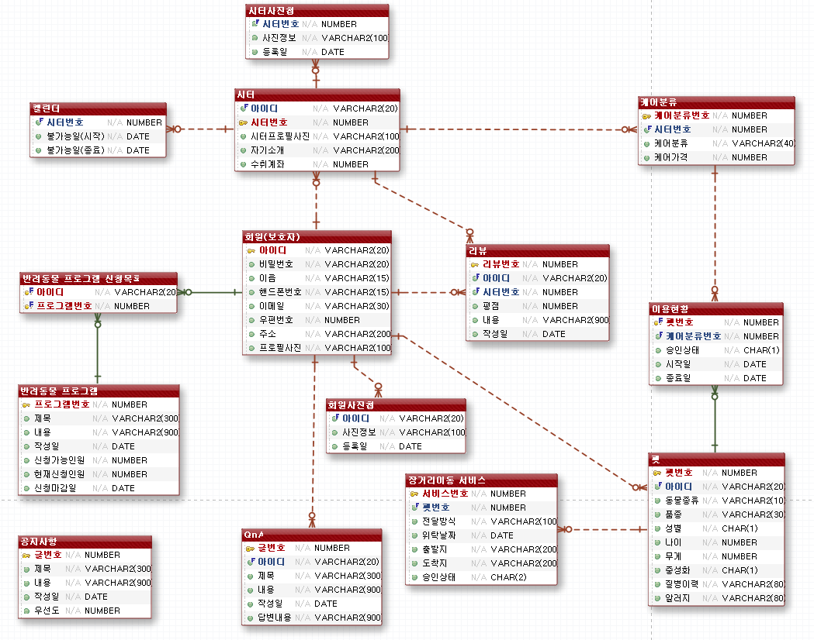

Slide 10
화면구현
회원등록
회원 서비스
회원 서비스 관리
관리자

Slide 11

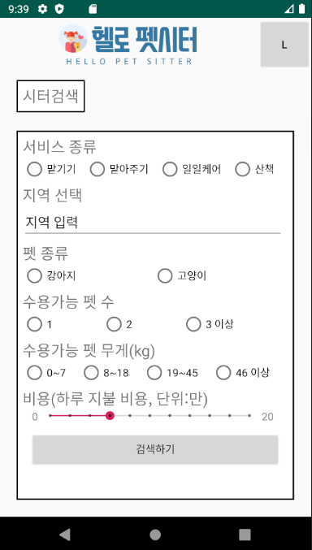
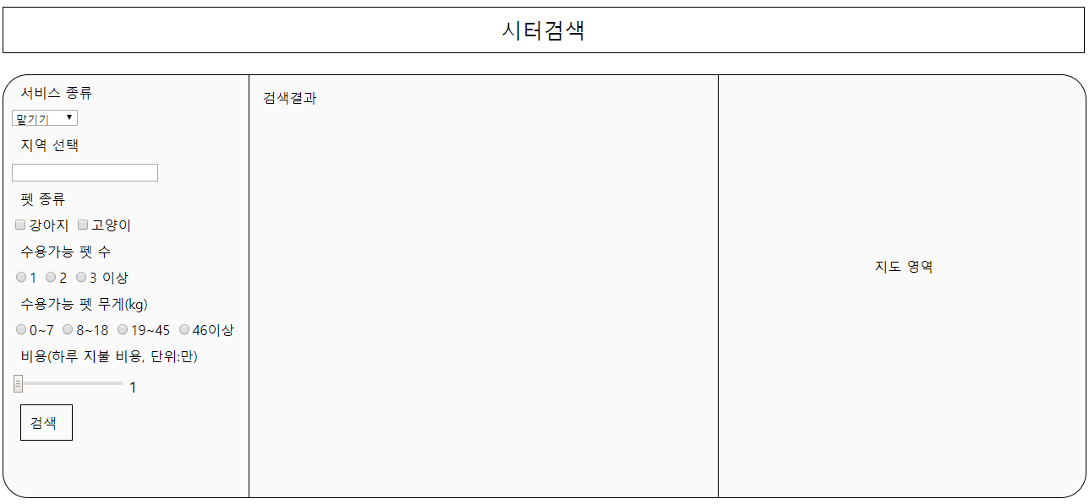
Implement Screen
시터검색

Slide 12
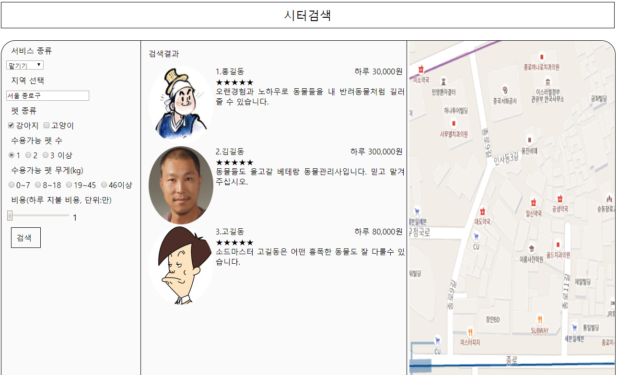
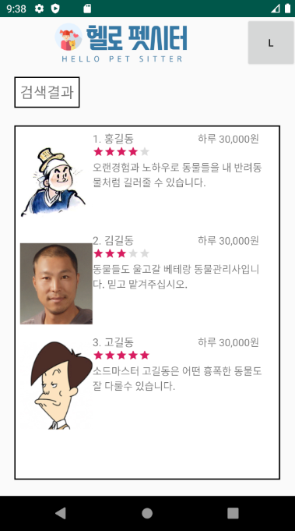
Implement Screen
시터검색->검색결과(앱)

Slide 13


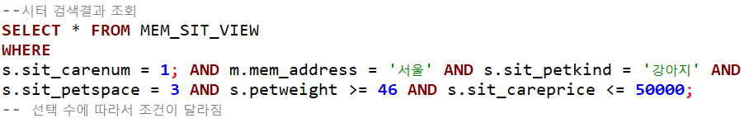
SQL
시터검색->검색결과(앱)
.시터검색시 서비스종류, 지역, 펫종류, 펫 수, 펫 무게, 비용등의 조건들을 선택하고 검색을 누르게 되면, 시터 테이블과, 시터테이블을 참조하는 케어분류테이블에서 조건과 일치하는 시터테이블의 로우데이터를 SELECT WHERE문으로 찾아 해당 시터의 프로필을 검색결과창에 나타나게 합니다.

Slide 14

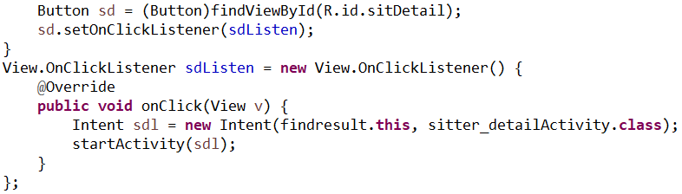

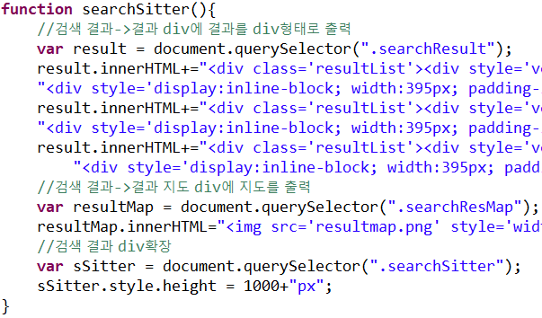
Web · Android
시터검색->검색결과(앱)

Slide 15
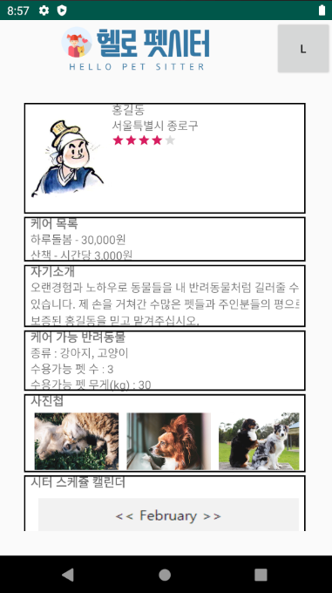
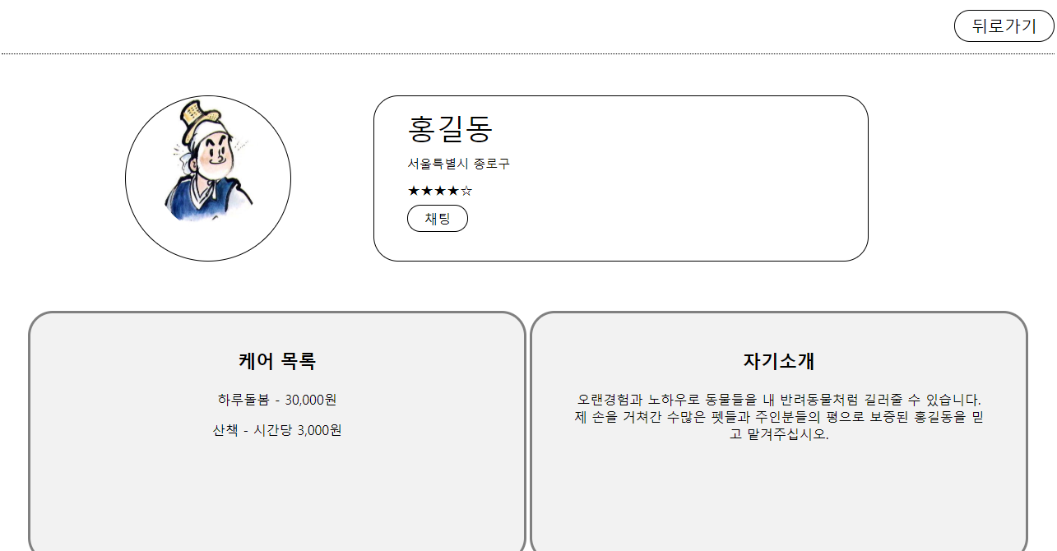
Implement Screen
시터상세

Slide 16
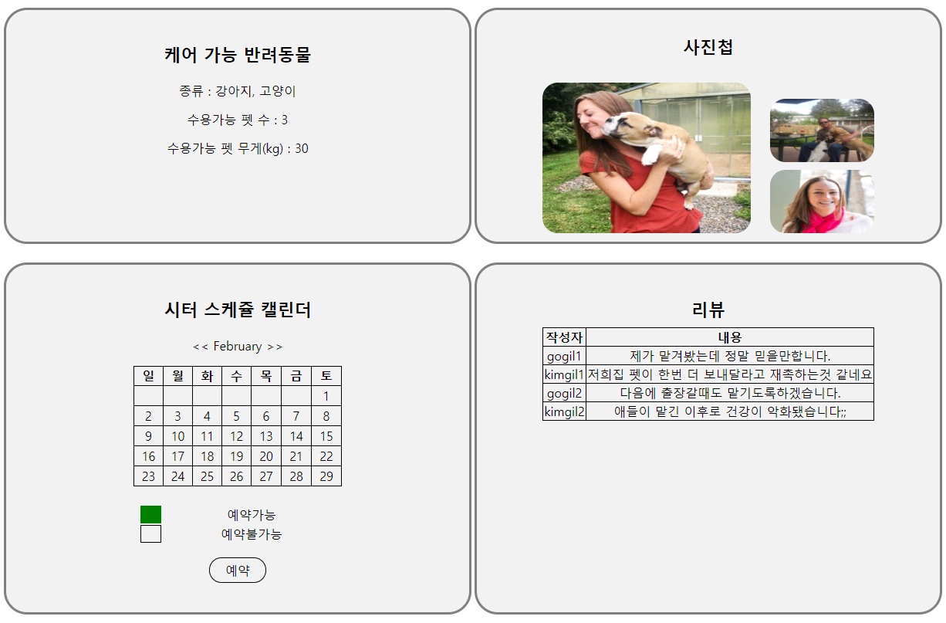
Implement Screen
시터상세

Slide 17


SQL
시터상세
사용자가 검색결과에서 원하는 시터의 프로필을 클릭하게 되면 해당 시터의 정보는 시터 테이블에서 아이디와 시터번호 컬럼을 조회해 해당하는 테이블의 컬럼의 값들을 실제 화면에서 보여주게 됩니다.

Slide 18



SQL
시터상세

Slide 19
Web · Android
시터상세

Slide 20
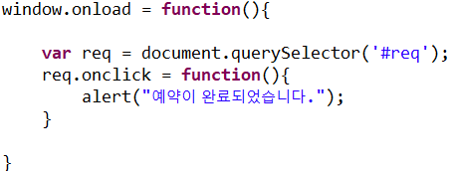
Web · Android
시터상세

Slide 21
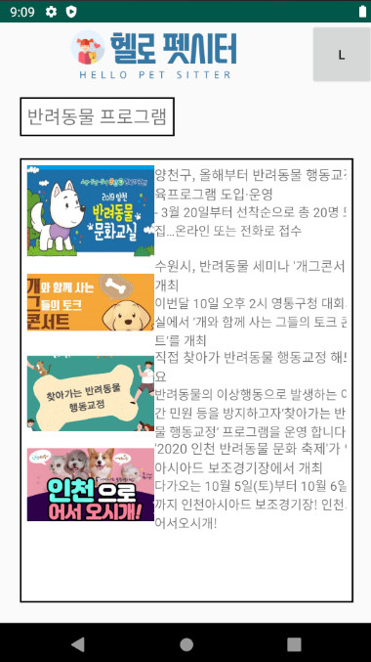
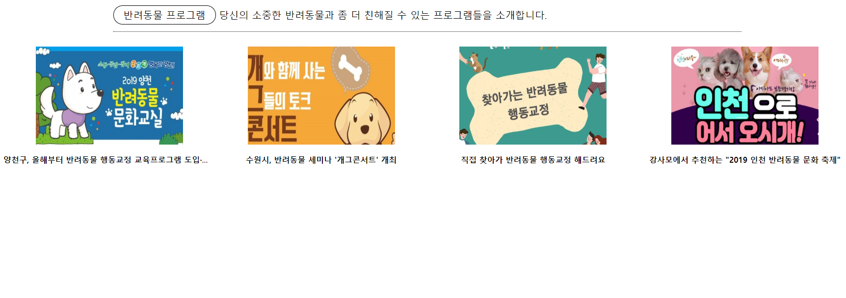
Implement Screen
반려동물 프로그램 목록

Slide 22
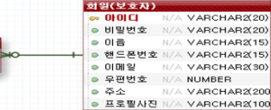
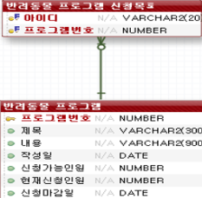
SQL
반려동물 프로그램 메뉴를 클릭하게 되면 프로그램의 제목, 이미지를 반려동물 프로그램 테이블에서 컬럼의 값들을 실제 화면에서 보여주게 됩니다.
반려동물 프로그램 목록

Slide 23
Web · Android
반려동물 프로그램 목록

Slide 24
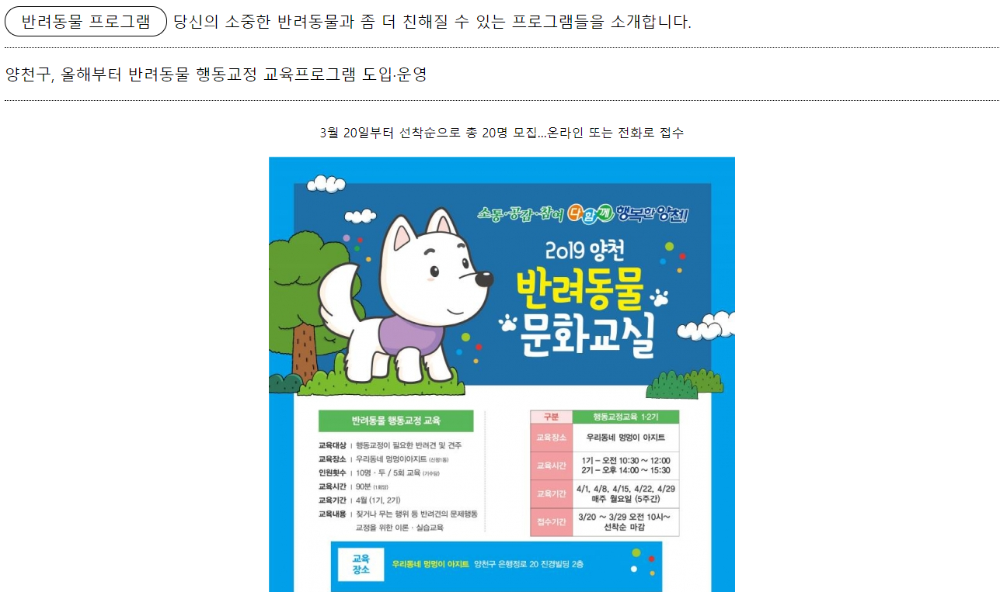
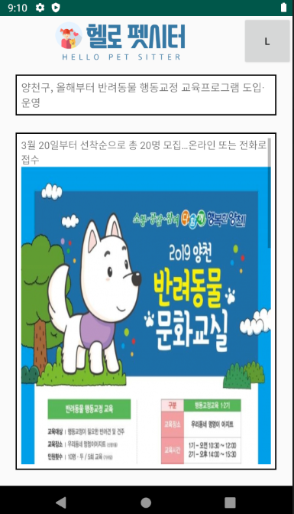
Implement Screen
반려동물 프로그램 상세

Slide 25

SQL
반려동물 프로그램 상세
특정 반려동물 프로그램 메뉴를 클릭하게 되면 프로그램의 전체정보를 반려동물 프로그램 테이블에서 프로그램 번호에 해당하는 컬럼의 값들을 실제 화면에서 보여주게 됩니다.
신청 버튼을 클릭하면 신청목록 테이블에 아이디와 프로그램번호로 입력하게 됩니다.

Slide 26
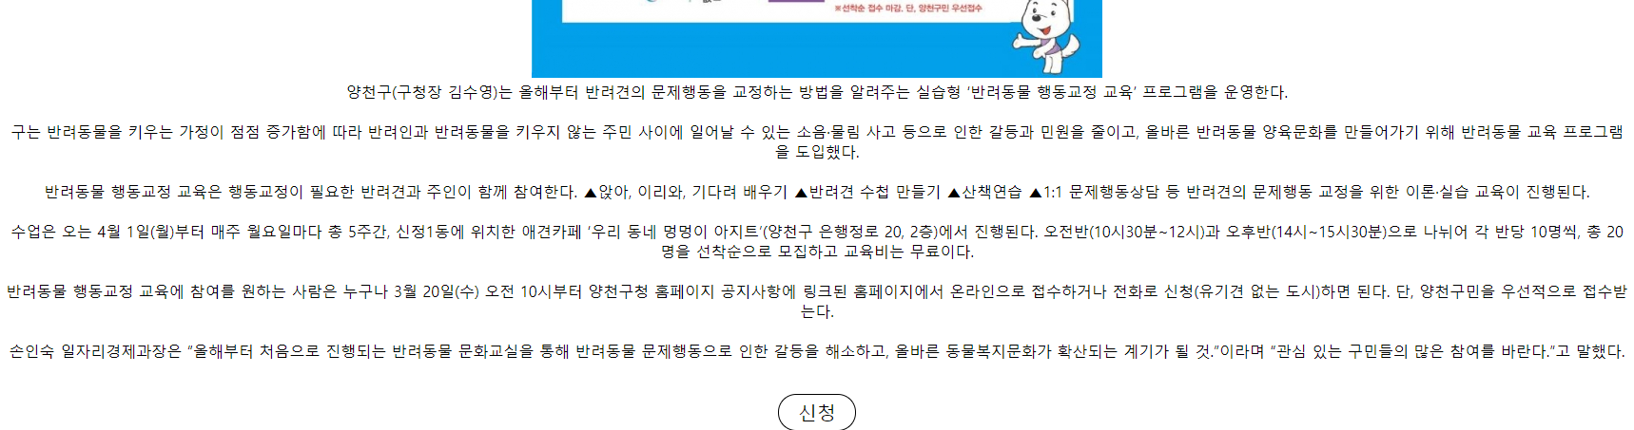
SQL
반려동물 프로그램 상세

Slide 27
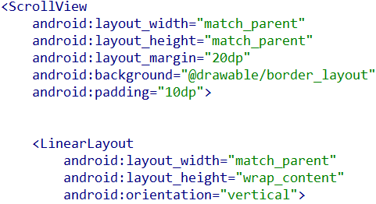
Web · Android
반려동물 프로그램 상세

Slide 28

Web · Android
반려동물 프로그램 상세

Slide 29
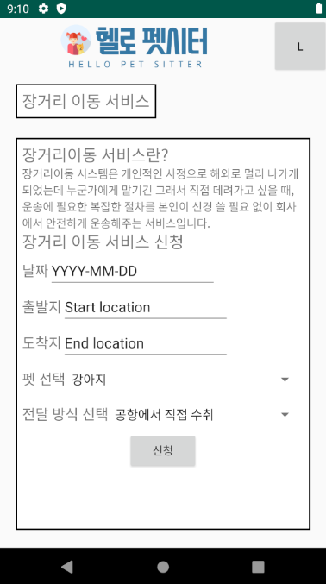
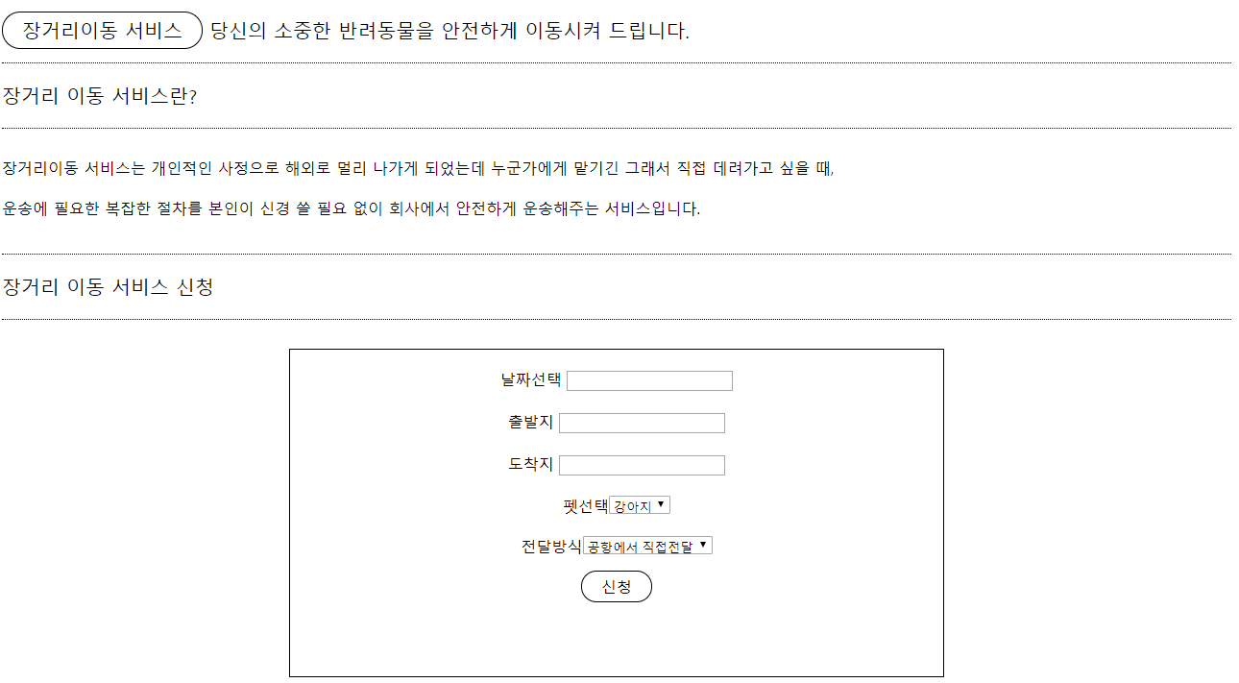
Implement Screen
장거리이동 서비스 신청

Slide 30
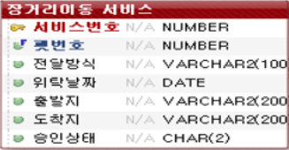
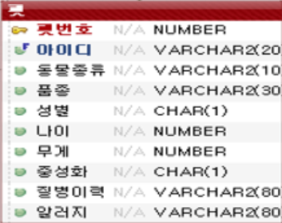

SQL
장거리이동 서비스 신청
펫선택 부분은 아이디와 해당 회원정보를 참조하는 펫 테이블의 펫이름 데이터를 불러와 저장된 펫을 선택한다. 나머지 날짜선택 출발지 도착지 전달방식을 선택해 신청하게 되면 장거리 이동서비스 테이블의 각 컬럼에 값을 INSERT하여 저장된다.

Slide 31
Web · Android
장거리이동 서비스 신청

Slide 32
Schedule
구분 | 유형 | 세부유형 | 상세 기능 | 중요도 | 담당자 | 웹 | 앱 | 계획 | 진행도
회원 등록 | 로그인 | 로그인 | ID와 비밀번호를 입력하여 로그인 | 1 | 최민기 | O | O | 02/21 | 완
 |  | ID 찾기 | 이름과 가입 시 기입한 휴대전화번호를 통해 인증번호를 받아 입력 후 ID 확인 | 2 |  | O | O | 02/20 | 완
 |  | PW 찾기 | ID와 가입 시 기입한 휴대전화 번호를 통해 인증번호를 받아 입력 후 비밀번호 변경 | 2 |  | O | O | 02/20 | 완
 | 회원가입 | 약관동의 | 회원가입 절차 상의 이용약관 및 개인정보처리방침에 동의 | 2 |  | O | O | 02/20 | 완
 |  | 양식작성 | 회원 가입에 필요한 정보 양식에 맞게 작성 | 1 |  | O | O | 02/20 | 완
서비스 이용 중 관리 내용 | 마이 페이지 | 보호자 프로필 작성 | 인적사항, 반려동물 상세 정보 | 1 | 김형준 | O | O | 02/20 | 완
 |  | 시터 프로필 작성 | 인적사항, 사진첩, 등급+평점, 소개, 반려동물 보유여부, 케어가능목록, 시터켈린더 | 1 |  | O | O | 02/20 | 완
 |  | 서비스 이용 현황 | 시터, 시터 예약, 반려동물 프로그램, 장거리 이동 서비스 이용 내역 및 현황 | 1 | 한송우 | O | O | 02/27 | -
 |  | 시터 프로필 확인 | 서비스 이용했던 시터들의 프로필로 이동 | 2 |  | O | O | 02/27 | -
 |  | 회원탈퇴 | 사이트에서 탈퇴하는 기능 | 2 | 김형준 | O | O | 02/27 | -

Slide 33
Schedule
구분 | 유형 | 세부유형 | 상세 기능 | 중요도 | 담당자 | 웹 | 앱 | 계획 | 진행도
회원 서비스 | 반려동물 프로그램 | 반려동물 프로그램 목록 | 전문강사 초청 교육, 그외 프로그램 목록 | 2 | 전현규 | O | O | 02/27 | -
 |  | 반려동물 프로그램 상세 | 전문강사 초청 교육, 그외 프로그렘 상세정보 | 2 |  | O | O | 02/27 | -
 | 장거리 이동 서비스 | 장거리 이동 서비스 소개 | 해외로 반려동물이 같이 가야하는 상황에서 반려동물 이동을 케어하는 서비스 소개 (국내 이동 포함) | 2 |  | O | O | 02/27 | -
 |  | 장거리 이동 서비스 신청 | 해외로 반려동물이 같이 가야하는 상황에서 반려동물 이동을 케어하는 서비스 신청 | 2 |  | O | O | 02/27 | -
 | 시터 검색 | 시터 검색 | 서비스 종류, 날짜, 펫 종류, 가격, 등 조건 입력 | 1 |  | O | O | 02/20 | 완
 |  | 시터 검색 결과 | 검색 결과 출력(리스트+지도) | 1 |  | O | O | 02/20 | 완
 |  | 시터 상세 | 시터의 상세한 정보 출력 | 1 |  | O | O | 02/27 | -
 |  | 채팅 | 시터와 채팅방을 통한 연결 | 1 |  | O | O | 02/27 | -
 |  | 결제하기 | 시터가 제시한 금액을 결제하는 기능 | 1 |  | O | O | 02/27 | -
 | 고객센터 | FAQ | 자주 묻는 질문(FAQ) | 1 | 한송우 | O | O | 02/20 | 완
 |  | 개별 문의 | 회원들의 문의 리스트, 제목 및 작성자 검색, 문의 등록 | 2 |  | O | O | 02/20 | 완
 |  | 공지사항 | 사이트의 공지사항 조회 | 2 |  | O | O | 02/20 | 완

Slide 34
Schedule
구분 | 유형 | 세부유형 | 상세 기능 | 중요도 | 담당자 | 웹 | 앱 | 계획 | 진행도
관리자 | 반려동물 프로그램 관리 | 반려동물 프로그램 목록 | 반려동물 프로그램 리스트, 신청중인 인원 조회 | 1 | 최민기 | O | X | 02/27 | -
 |  | 반려동물 프로그램 등록 | 반려동물 프로그램을 등록 | 1 |  | O | X | 02/27 | -
 |  | 반려동물 프로그램 삭제 | 반려동물 프로그램을 삭제 | 1 |  | O | X | 02/27 | -
 | 회원관리 | 회원목록 | 보호자 회원과 시터 회원 목록 | 1 |  | O | X | 02/27 | -
 |  | 회원상세 | 회원의 자세한 정보, 시터 관리 및 삭제 기능 추가 | 1 |  | O | X | 02/27 | -
 | 공지사항 관리 | 공지사항 목록 | 사이트의 공지사항 목록을 출력 | 2 |  | O | X | 02/27 | -
 |  | 공지사항 등록 | 사이트의 공지사항 등록 | 2 |  | O | X | 02/27 | -
 |  | 공지사항 삭제 | 사이트의 공지사항 삭제 | 2 |  | O | X | 02/27 | -
 | 장거리 이동 관리 | 장거리 이동 서비스 목록 | 서비스 신청한 회원 목록 | 1 |  | O | X | 02/27 | -
홈페이지 관리 | 메인 페이지 | 홈 화면 | 홈 화면 구성 및 회사 이미지 구성 | 1 | 김형준 | O | O | 02/20 | 완

Slide 35
Progress And Planning
미비했던 점
웹, 앱 화면구현이 예정보다 조금 미비했음.
앱 화면을 개개인이 작업했다보니 통일성이 없음
화면 구현에 따른 SQL 수정이 있었어야 했는데 적용되지 않은 점
앞으로의 계획
다음 최종발표 안에는 최선을 다해서 미비했던 부분, 예정된 부분까지 화면을 구현
전체적인 앱 화면 베이스를 통일
구현된 화면을 토대로 SQL 테이블을 작성해서 데이터를 직접 넣어봄

Slide 36

Thank You

